Slide 1
第十六章 网络IPC：套接字

Slide 2
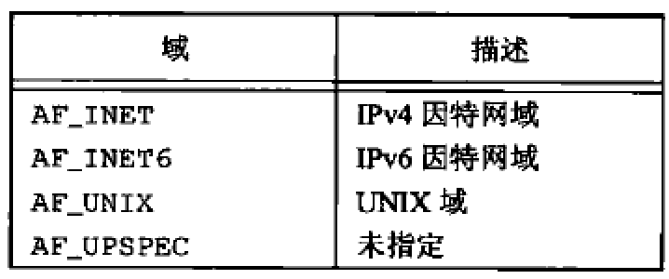
1. 套接字描述符
套接字是通信端点的抽象，类似于文件描述符
#include <sys/socket.h>
int socket (int domain, int type, int protocol);
Notes:
例子

Slide 3
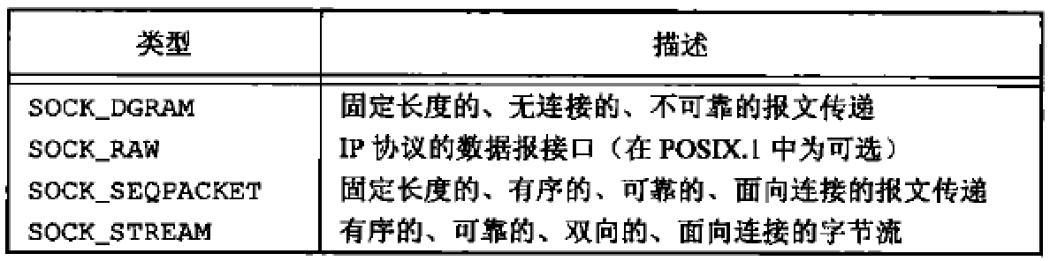
1. 套接字描述符
套接字是通信端点的抽象，类似于文件描述符
#include <sys/socket.h>
int socket (int domain, int type, int protocol);
Notes:
例子

Slide 4
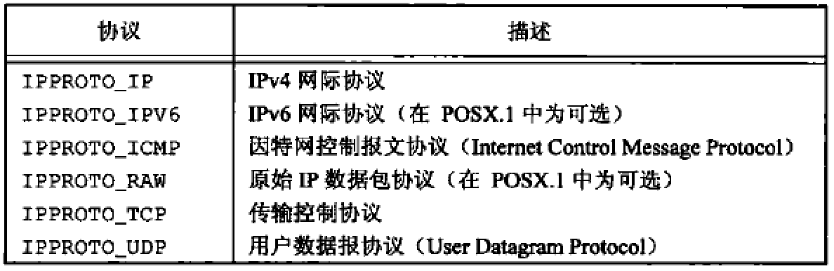
1. 套接字描述符
套接字是通信端点的抽象，类似于文件描述符
#include <sys/socket.h>
int socket (int domain, int type, int protocol);
Notes:
例子

Slide 5
1. 套接字描述符
套接字通信是双向的，可以禁止一个套接字的I/O
#include <sys/socket.h>
int shutdown (int sockfd, int how);
SHUT_RD
SHUT_WR
SHUT_RDWR
Notes:
例子

Slide 6
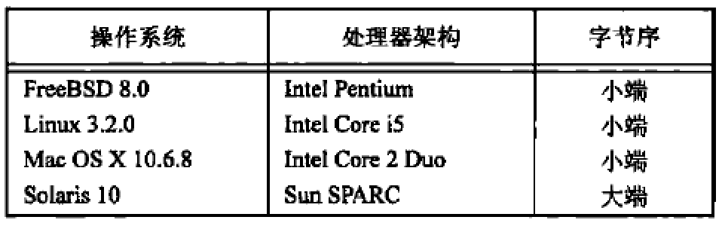
2. 寻址
网络字节序
  小端字节序（Little Endian）
    变量内存地址的起始地址存放低字节，高字节顺序存放
  大端字节序（Big Endian）
    变量内存地址的起始地址存放高字节，低字节顺序存放
  网络字节序
    大端字节序
Notes:
例子

Slide 7
2.寻址
网络字节序
  处理器与网络字节序转换的函数
#include <arpa/inet.h>
uint32_t htonl (uint32_t, hostint32);
uint16_t htons (uint16_t hostint16);
uint32_t ntohl (uint32_t netint32);
uint16_t ntohs (uint16_t netint16);
Notes:
例子

Slide 8
2.寻址
网络字节序
  处理器与网络字节序转换的函数
#include <arpa/inet.h>
uint32_t htonl (uint32_t, hostint32);
uint16_t htons (uint16_t hostint16);
uint32_t ntohl (uint32_t netint32);
uint16_t ntohs (uint16_t netint16);
Notes:
例子

Slide 9
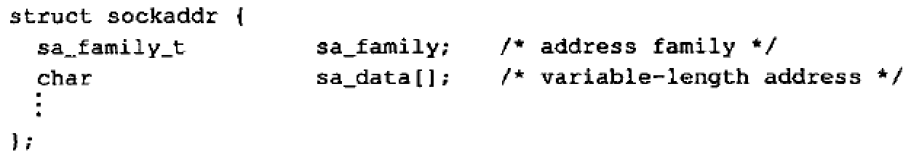
2.寻址
地址格式
  通过地址结构
Notes:
例子

Slide 10
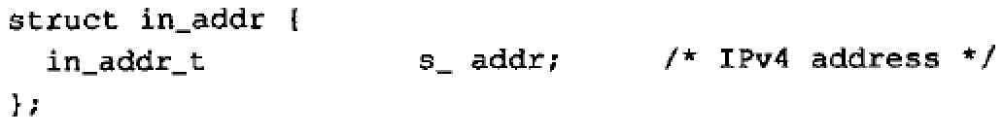
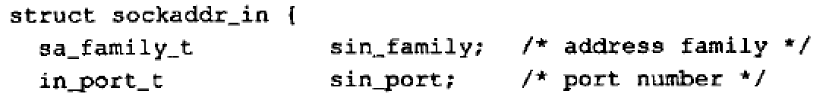
2.寻址
地址格式
  因特网地址
Notes:
例子

Slide 11
2.寻址
地址格式
#include <arpa/inet.h>
const char *inet_ntop (int domain, const void *restrict addr,
char *restrict str, socklen_t size);
inet_pton (int domain, const char *restrict str,
void *restrict addr);
Notes:
网络字节序的二进制地址转换成文本字符串格式
文本字符串格式转换成网络字节序的二进制地址

Slide 12
2.寻址
地址查询
#include <netdb.h>
struct hostent *gethostent (void);
void sethostent (int stayopen);
void endhostent (void);
Notes:
如果主机数据库文件没有打开，gethostent会打开它，gethostent返回文件中的下一个条目
sethostent会打开文件，如果文件已经打开，那么将其回绕。stayopen参数为非0时，通用gethostent之后，文件依然是打开的
endhostend关闭文件

Slide 13
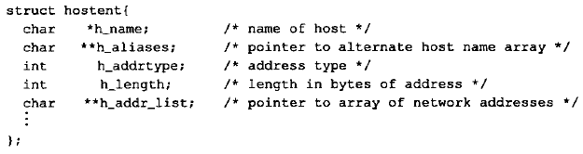
2.寻址
地址查询
Notes:
如果主机数据库文件没有打开，gethostent会打开它，gethostent返回文件中的下一个条目
sethostent会打开文件，如果文件已经打开，那么将其回绕。stayopen参数为非0时，通用gethostent之后，文件依然是打开的
endhostend关闭文件

Slide 14
2.寻址
地址查询
#include <netdb.h>
struct netent *getnetbyaddr (uint32_t net, int type);
struct netent *getnetbyname (const char *name);
struct netent *getnetent (void);
void endnetent (void);

Slide 15
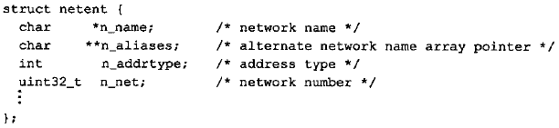
2.寻址
地址查询

Slide 16
2.寻址
地址查询
#include <netdb.h>
struct protoent *getprotobyname (const char *name);
struct protoent *getprotobynumber (int proto);
struct protoent *getprotoent (void);
void setprotoent (int stayopen);
void endprotoent (void);

Slide 17
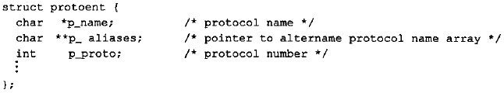
2.寻址
地址查询

Slide 18
2.寻址
地址查询
#include <netdb.h>
struct servent *getservbyname (const char *name, const
char *proto);
struct servent *getservbyport (int port, const char *proto);
struct servent *getservent (void);
void setservent (int stayopen);
void endservent (void);

Slide 19

2.寻址
地址查询

Slide 20
2.寻址
地址查询
#include <sys/socket.h>
#include <netdb.h>
int getaddrinfo (const char *restrict host,
const char *restrict service,
const struct addrinfo *restrict hint,
struct addrinfo **restrict res);
void freeaddrinfo (struct addrinfo *ai);
Notes:
host和service可以都提供；也可以只提供其中一个，但另一个必须为空指针
hint是一个用于过滤地址的模板，包括addrinfo结构中的ai_family、ai_flags、ai_protocol和ai_socktype字段。剩余的整数必须设置为0，指针必须设置为空
用const char *gai_strerror(int error)对返回值进行错误消息转换

Slide 21
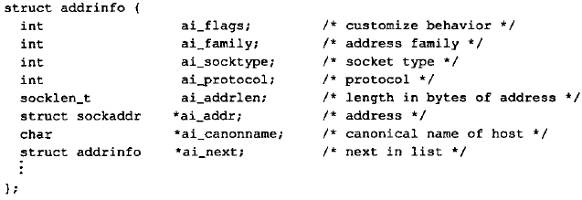
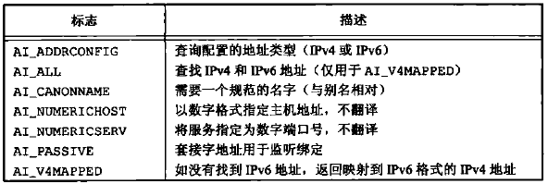
2.寻址
地址查询
Notes:
ai_flags字段的标志

Slide 22
2.寻址
地址查询
#include <sys/socket.h>
#include <netdb.h>
int getnameinfo (const struct sockaddr *restrict addr,
socklen_t alen,
char *restrict host, socklen_t hostlen,
char *restrict service, socklen_t servlen,
int flags);
Notes:
将地址转换成一个主机名和一个服务名

Slide 23
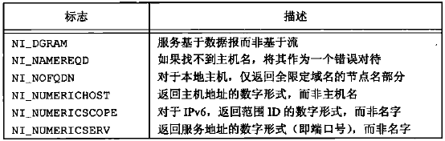
2.寻址
地址查询
Notes:
flags字段的标志

Slide 24
2.寻址
将套接字与地址关联
#include <sys/socket.h>
int bind (int sockfd, const struct sockaddr *addr,
socklen_t len);
Notes:
端口地址不能小于1024，除非该进程具有相应的特权（即超级用户）
IP地址为INADDR_ANY（netinet/in.h中定义的），意味着可以接收系统上的任何一块网卡的数据包，在调用connet或listen的时候，或选一个地址绑定到套接字上。

Slide 25
2.寻址
将套接字与地址关联
#include <sys/socket.h>
int getsockname (int sockfd, struct sockaddr *restrict addr,
socklen_t *restrict alenp);
int getpeername (int sockfd, struct sockaddr *restrict addr,
socklen_t *restrict alenp);
Notes:
getsockname发现绑定到套接字上的地址
如果套接字已经和对等方连接，getpeername可以获得对方的地址

Slide 26
3.建立连接
#include <sys/socket.h>
int connect (int sockfd, const struct sockaddr *addr,
socklen_t len);
int accept (int sockfd, struct sockaddr *restrict addr,
socklen_t *restrict len);
Notes:
处理面向连接的网络服务（SOCK_STREAM或SOCK_SEQPACKET），在交换数前需要在客户端和服务器端建立连接。
connect也可以用于无连接的网络服务（SOCK_DGRAM），每次发送数据报时就不需要再提供地址，也仅能接受来自指定地址的报文。

Slide 27
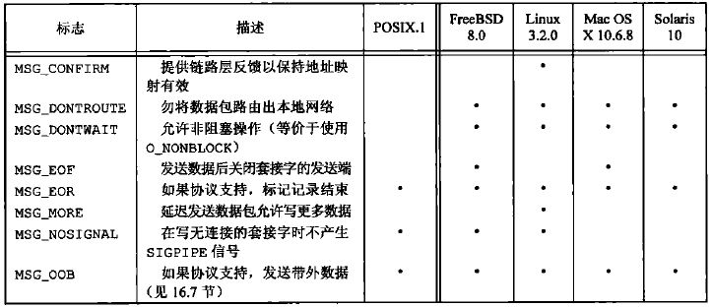
4.数据传输
发送数据
#include <sys/socket.h>
ssize_t send (int sockfd, const void *buf, size_t nbytes, int flags);
Notes:
send成功返回，并不表示连接的另一端的进程就一定接收了数据，能保证的是数据已经被无错误的发送到网络驱动程序上。

Slide 28
4.数据传输
发送数据
#include <sys/socket.h>
ssize_t sendto (int sockfd, const void *buf, size_t nbytes, int flags,
const struct sockaddr *destaddr, socklen_t destlen);

Slide 29
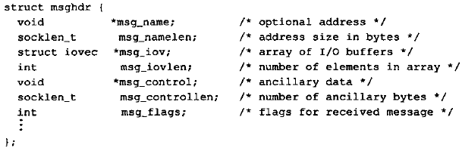
4.数据传输
发送数据
#include <sys/socket.h>
ssize_t sendmsg (int sockfd, const struct msghdr *msg, int flags);

Slide 30
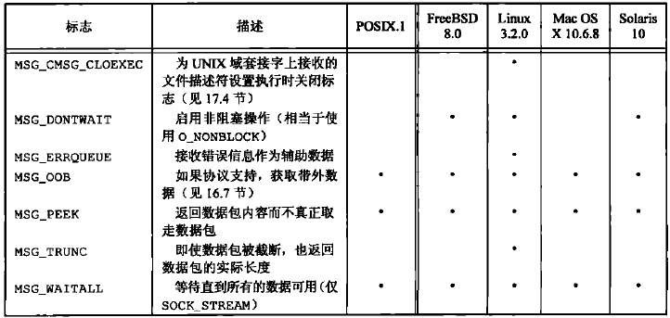
4.数据传输
接收数据
#include <sys/socket.h>
ssize_t recv (int sockfd, const void *buf, size_t nbytes, int flags);
Notes:
send成功返回，并不表示连接的另一端的进程就一定接收了数据，能保证的是数据已经被无错误的发送到网络驱动程序上。

Slide 31
4.数据传输
接收数据
#include <sys/socket.h>
ssize_t recvfrom (int sockfd, void *restrict buf, size_t nbytes, int flags,
struct sockaddr *restrict addr,
socklen_t *restrict addrlen);

Slide 32
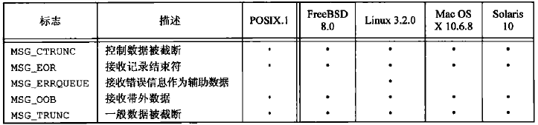
4.数据传输
接收数据
#include <sys/socket.h>
ssize_t recvmsg (int sockfd, struct msghdr *msg, int flags);
Notes:
从recvmsg中返回的msghdr中的msg_flags标志
例子

Slide 33
5.套接字选项
获取或设置3种选项
  通用选项，工作在所有套接字类型上
  在套接字层次管理的选项，每个协议独有的
  特定于某协议的选项，每个协议独有的
#include <sys/socket.h>
int setsockopt (int sockfd, int level, int option, const void *val,
socklen_t len);
Notes:
level表示选项应用的协议，通用选项SOL_SOCKET，TCP选项IPPROTO_TCP，IP选项IPPROTO_IP

Slide 34
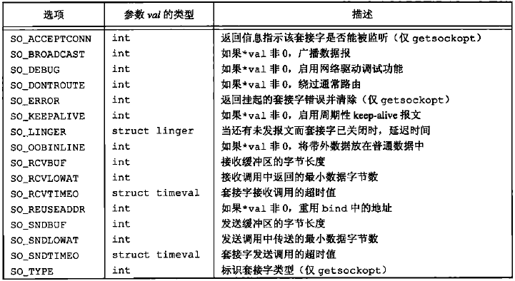
5.套接字选项
  option选项
#include <sys/socket.h>
int setsockopt (int sockfd, int level, int option, const void *val,
socklen_t len);
Notes:
level表示选项应用的协议，通用选项SOL_SOCKET，TCP选项IPPROTO_TCP，IP选项IPPROTO_IP
option表
val一般是些on/off开关

Slide 35
5.套接字选项
查看套接字选项的当前值
#include <sys/socket.h>
int getsockopt (int sockfd, int level, int option, void *restrict val,
socklen_t *restrict lenp);
Notes:
level表示选项应用的协议，通用选项SOL_SOCKET，TCP选项IPPROTO_TCP，IP选项IPPROTO_IP
例子

Slide 36
6.非阻塞和异步I/O
非阻塞
  无数据可接收或传输时，errno设置EWOULDBLOCK或EAGAIN
  poll或select判断能否接收或传输数据

Slide 37
6.非阻塞和异步I/O
异步I/O（基于信号的I/O）
  建立套接字所有权，信号可以传递到合适的进程
  在fcntl中使用F_SETOWN命令
  在ioctl中使用FIOSETOWN命令
  在ioctl中使用SIOCSPGRP命令
  通知套接字当I/O操作不会阻塞时发信号
  在fcntl中使用F_SETFL命令并启动文件标志O_ASYNC
  在ioctl中使用FIOASYNC命令

